Slide 1

海绵城市知识宣贯
九江市柴桑区住房和城乡建设局
2026年1月31日

Slide 2


目录
  什么是海绵城市
  如何建设海绵城市
  常见的海绵城市设施有哪些
  海绵城市设施储存的雨水可以干什么
  海绵城市建设给我们带来了哪些变化
  让我们一起来看图识海绵
CONTENT

Slide 3

01
什么是海绵城市

Slide 4
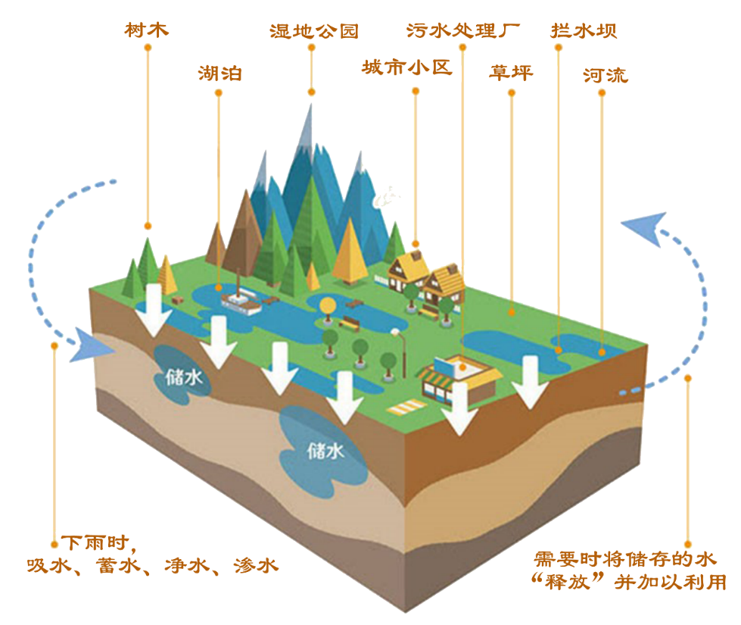

什么是海绵城市？
海绵城市是城市像海绵一样，在适应环境变化和应对自然灾害等方面具有良好的“弹性”，下雨时吸水、蓄水、渗水、净水，需要时将蓄存的雨水“释放”并加以利用。
Notes:
通过视频，对海绵城市有初步的理解
实际海绵是
让城市的一些空间向海绵一样在下雨时。。。。需要时。。。。
城市哪些空间能起到作用呢？。图+学校海绵设施举例，一会儿带大家出去看下
海绵宝宝

Slide 5
02
如何建设海绵城市

Slide 6
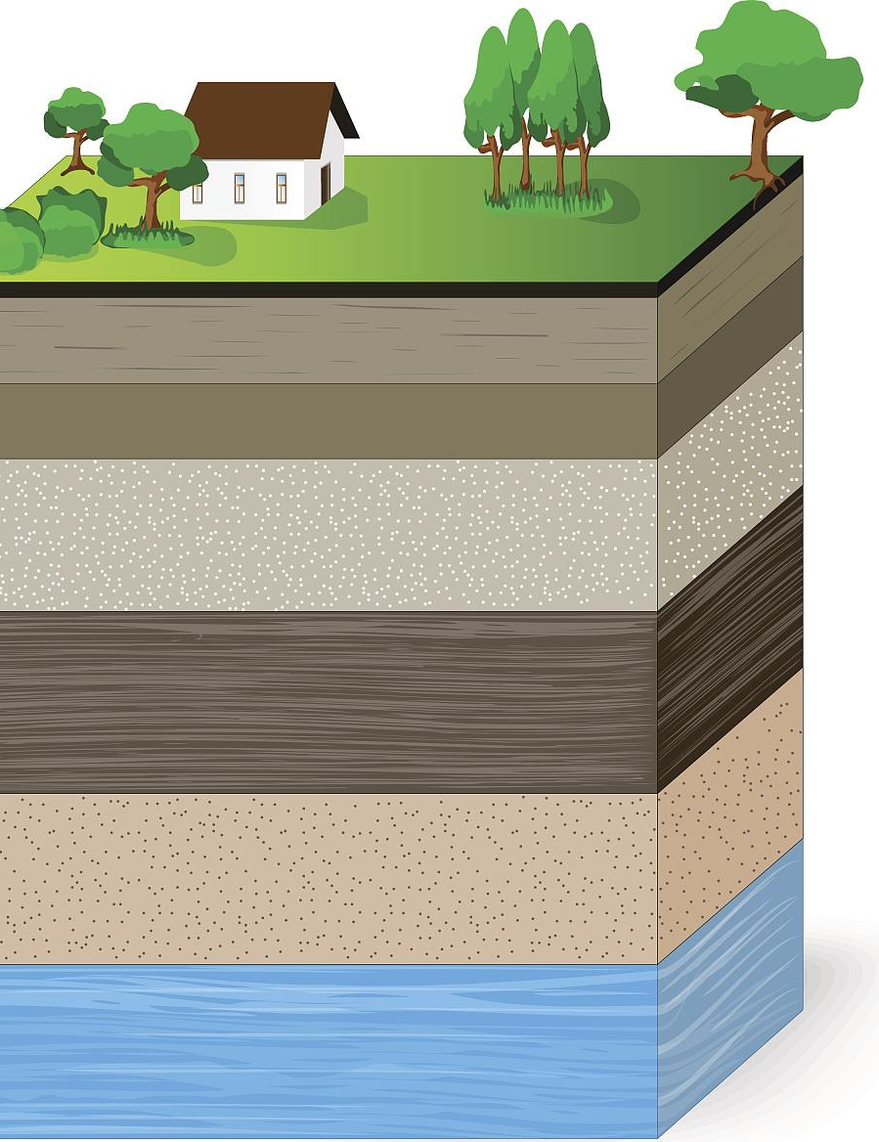
如何建设海绵城市？
渗透
净化
把更多的雨水渗透到城市的地下储存起来。
渗
净
利用土壤过滤、植被吸收等净化设施，净化收集到的雨水，让雨水变得更干净。
缓流
用水
通过雨水花园、植草沟等海绵城市设施，让雨水慢慢的流走，促进雨水的自然渗透和净化，也能让更多的雨水留在城市里。
滞
用
将净化后的雨水用于绿化浇洒、路面清洗，湖泊补水等，实现雨水资源的循环利用。
储蓄
排出
通过雨水塘、湖泊等海绵城市设施，建设雨水收集系统，有效收集和储存雨水。
蓄
排
把多余的雨水通过地下管道排出城市，减少城市内涝积水的风险。
Notes:
负责海绵城市建设的叔叔阿姨提出了6个方面的交流
以前硬化不能透水
改变观念透水铺装，看上去像沥青和混凝土，实际有非常神奇的功能，可以透水
排成一对，就不会拥堵
净，以前硬化冲刷脏东西进湖
雨水总量比需要的多，多余的通过官网排到河道
海绵城市通过“渗、滞、蓄、净、用、排”六字方针，有效管理和利用雨水资源。

Slide 7
03
常见的海绵城市设施有哪些？

Slide 8
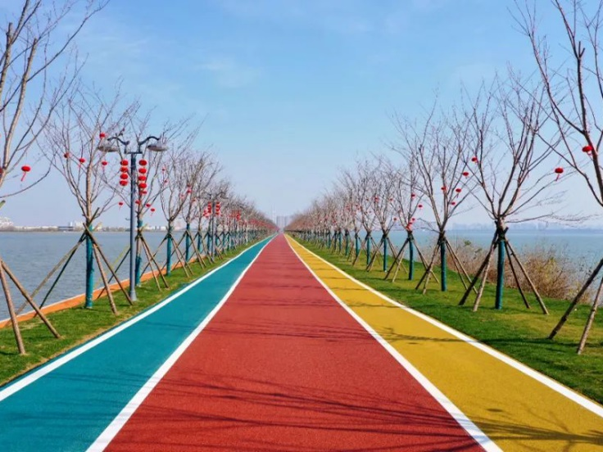
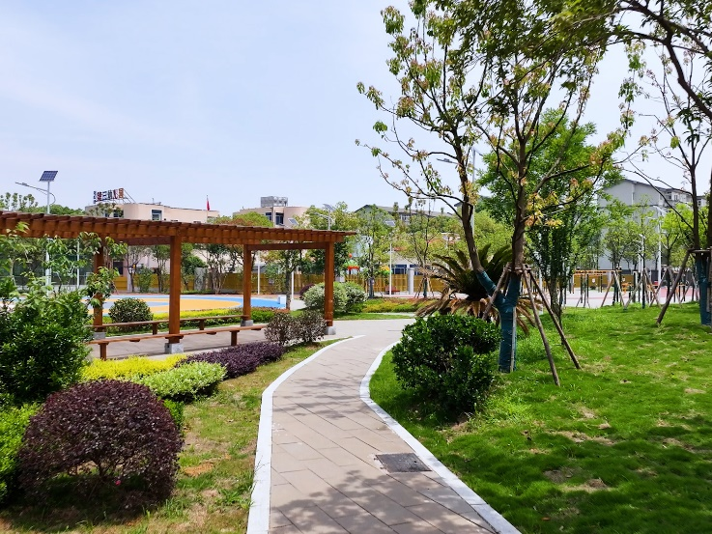
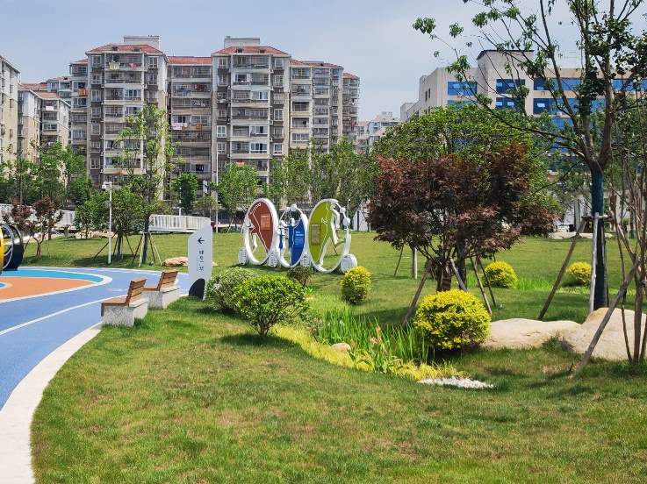
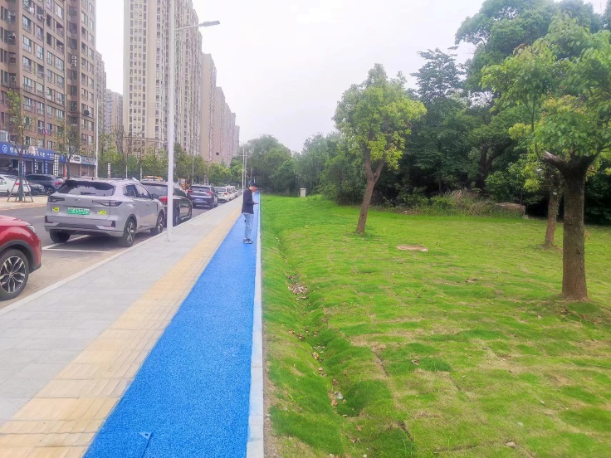
我们身边有哪些常见的海绵城市设施呢？
透水铺装
01
采用透水沥青、透水砖等透水材料，增强道路的透水性，有效减少积水，促进雨水自然渗透。
透水沥青
透水砖
下沉式绿地
02
广义的下沉式绿地泛指具有一定调蓄容积且可用于调蓄和净化径流雨水的绿地。
下沉式绿地
下沉式绿地
Notes:
透水、小雨不湿鞋
植被的茂盛根系有效吸收净化雨水，减少污染，促进生态循环。

Slide 9
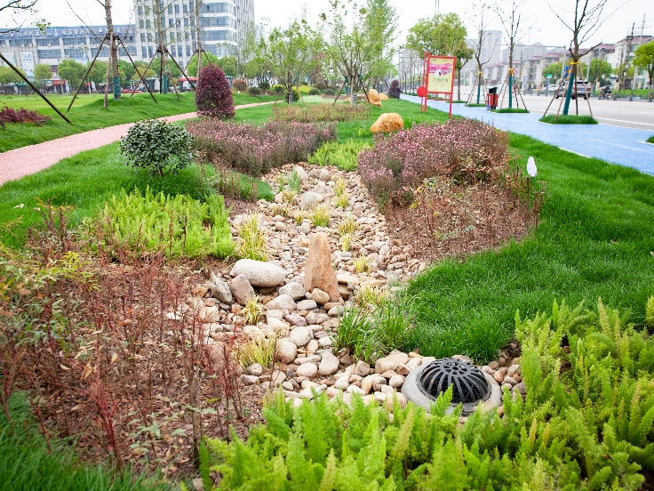
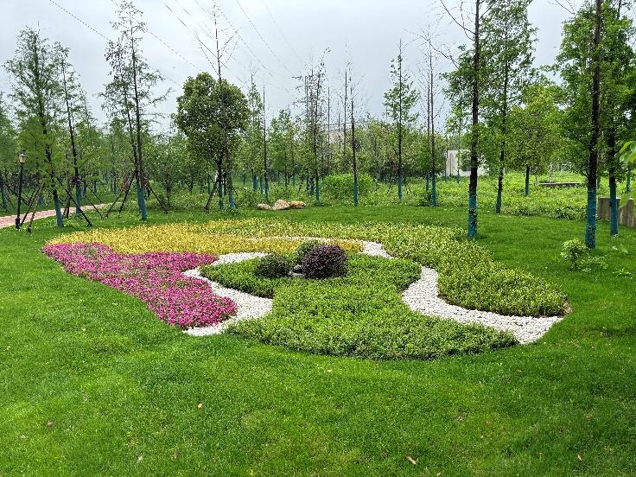
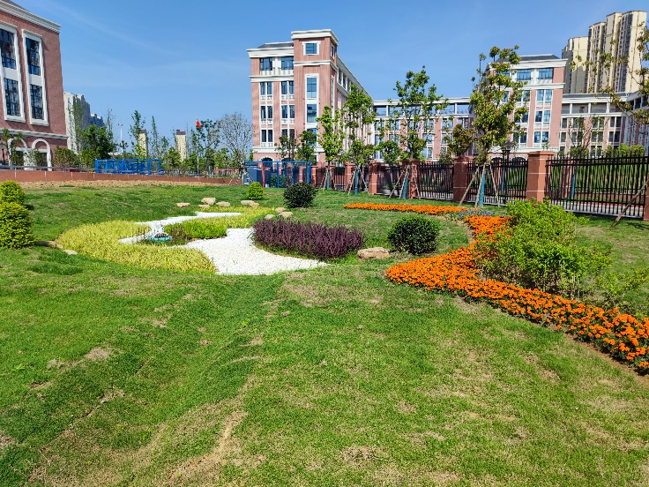
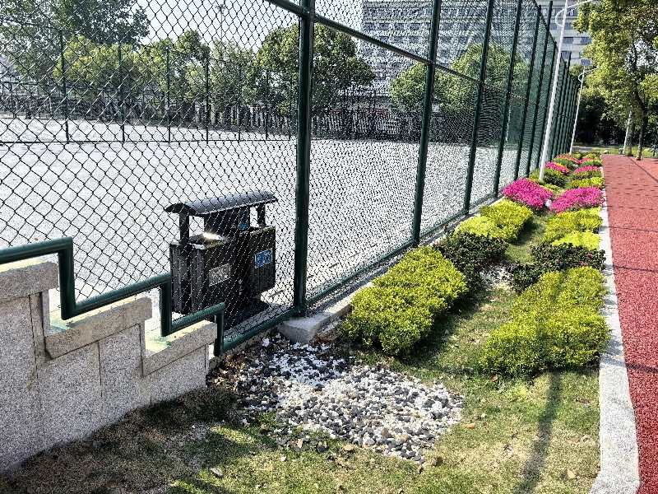
我们身边有哪些常见的海绵城市设施呢？
雨水花园
03
结合美观与功能，打造雨水滞留的生态设施，为城市空间增添绿色活力。
雨水花园
雨水花园
植草沟
04
采用自然植被覆盖的排水沟，减缓水流速度，促进雨水自然渗透与净化。
植草沟
植草沟
Notes:
空间比较大地方把常规的花园改为雨水花园
。
功能起到什么作用

Slide 10
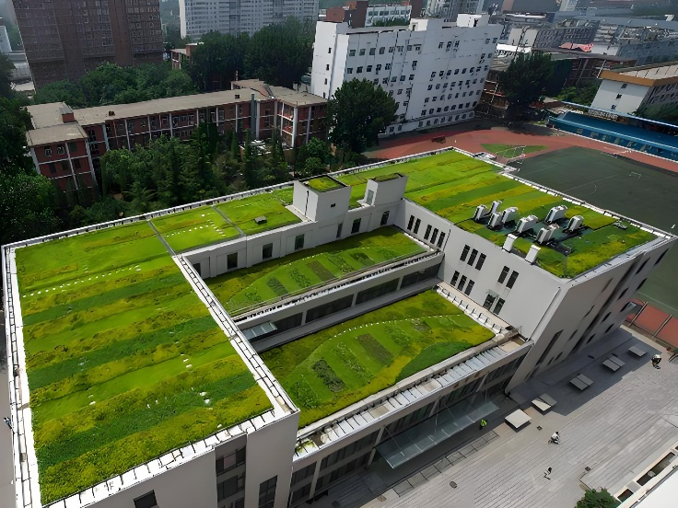
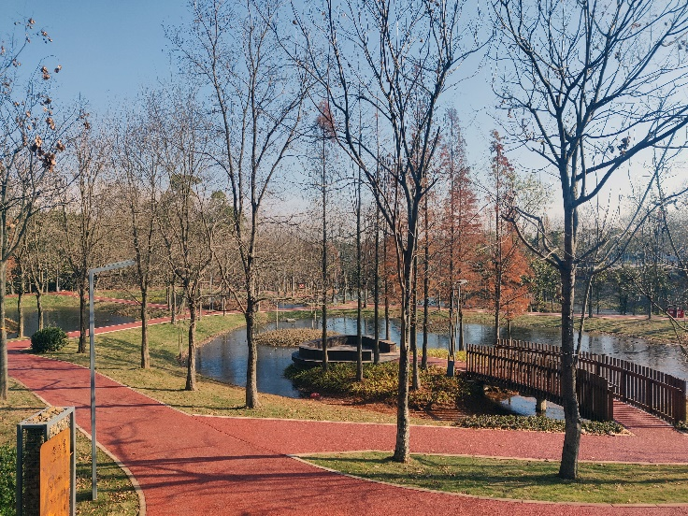
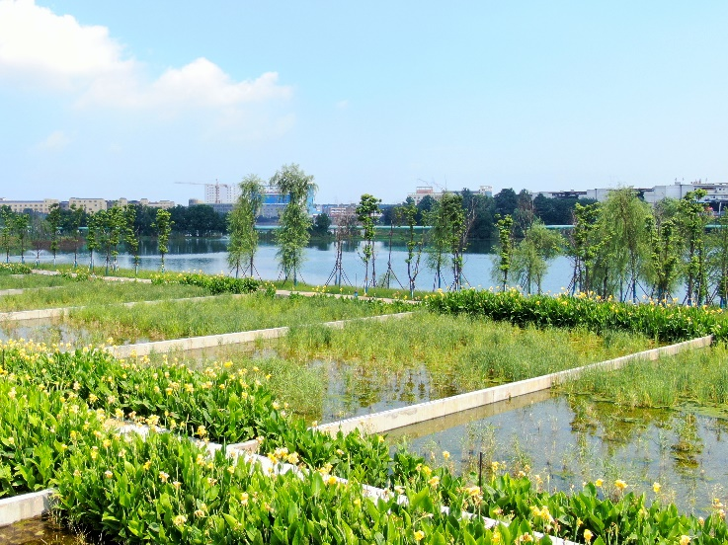
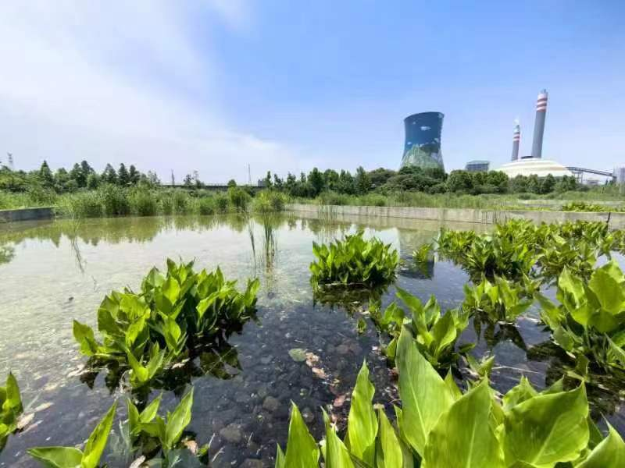
我们身边有哪些常见的海绵城市设施呢？
绿色屋顶
05
通过植被覆盖增强屋顶的雨水滞留和净化效果，提升城市生态环境。
雨水塘
绿色屋顶
雨水塘
06
储存雨水，转化为景观水源，既美化环境又实现雨水资源化利用。
雨水湿地
07
构建自然净化雨水的生态系统，提升水质，为城市生态提供重要支撑。
雨水湿地
雨水湿地
Notes:
绿色屋顶，原来屋顶雨水排掉，净化，
雨水塘讲储存和净化
湿地净化和回用目的为主，对脏的进行净化，净化后大量使用，

Slide 11
04
海绵城市设施储存的雨水可以干什么

Slide 12
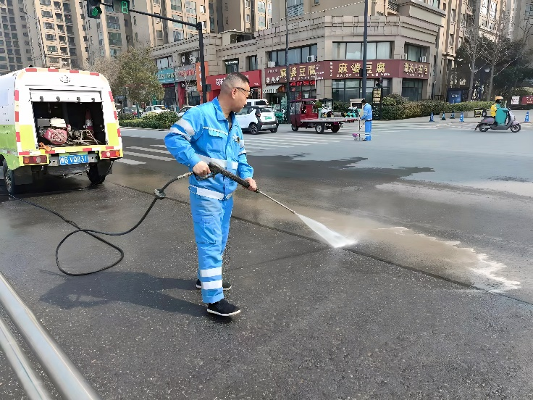
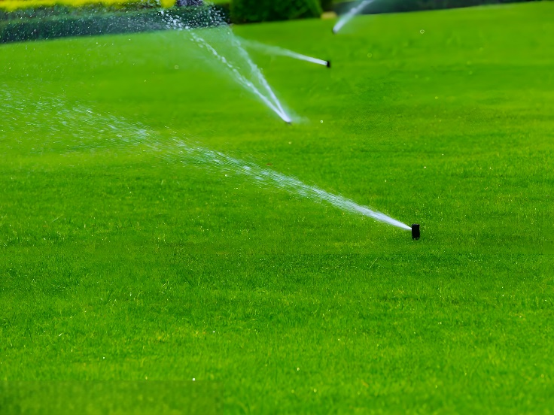
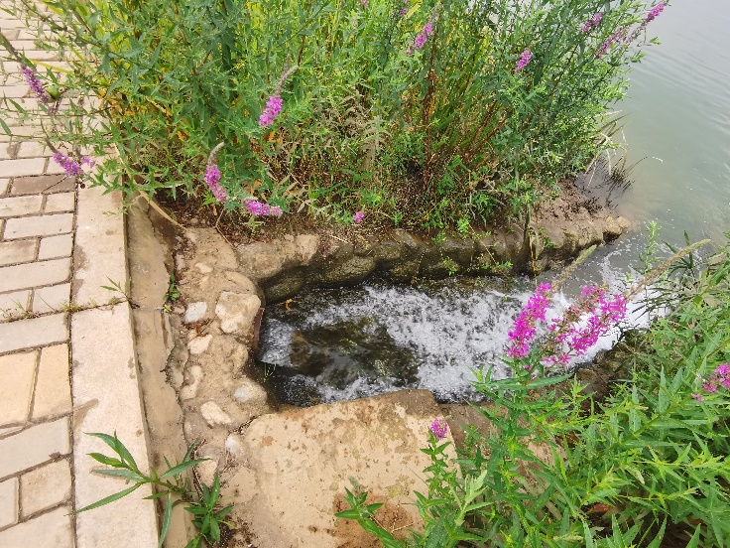
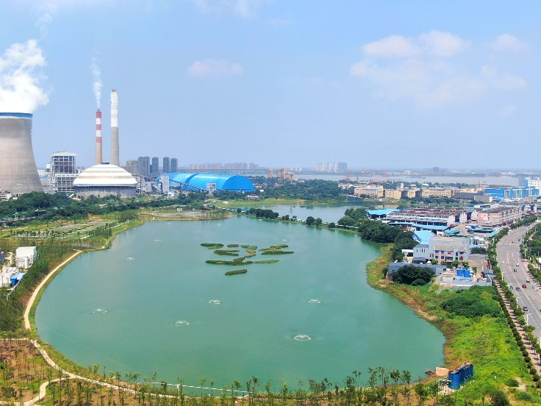
海绵城市设施储存的雨水可以干什么呢？
路面清洗
01
道路、建筑等定期雨水清洗，提升城市清洁度，助力绿色生态城市建设。
绿化浇洒
02
路面清洗
绿化浇洒
科学利用雨水资源，有效满足绿化浇洒的需求，促进城市生态环境持续改善。
河湖补水
03
合理补充河流、湖泊等自然水域，助力水生态修复，营造宜居水环境。
河湖补水
河湖态补水

Slide 13
05
海绵城市给我们带来了哪些变化

Slide 14
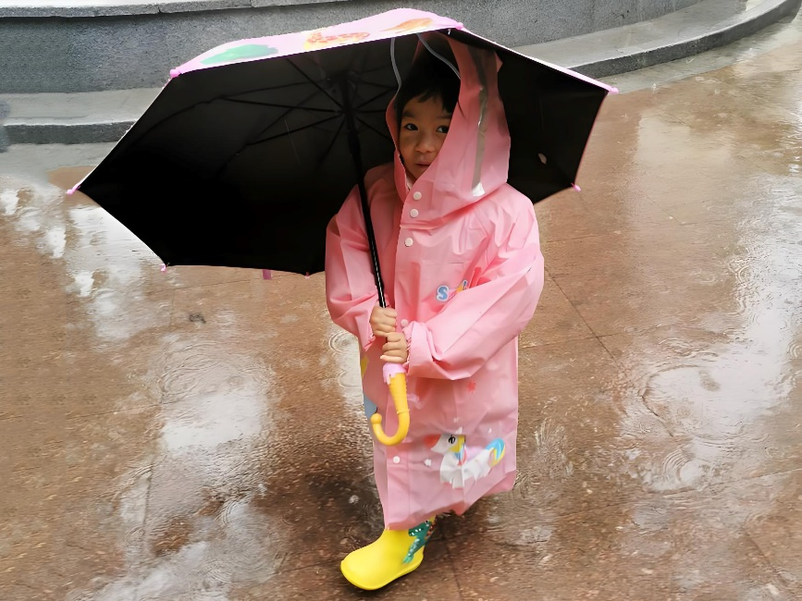
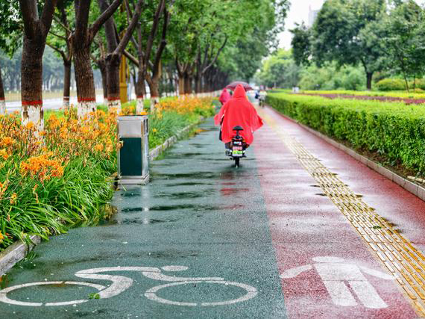
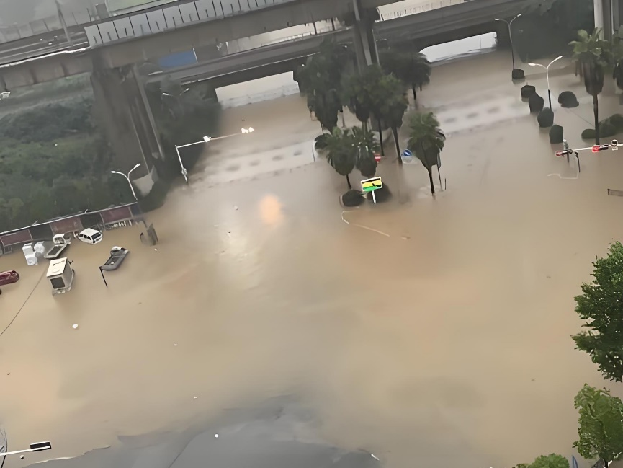
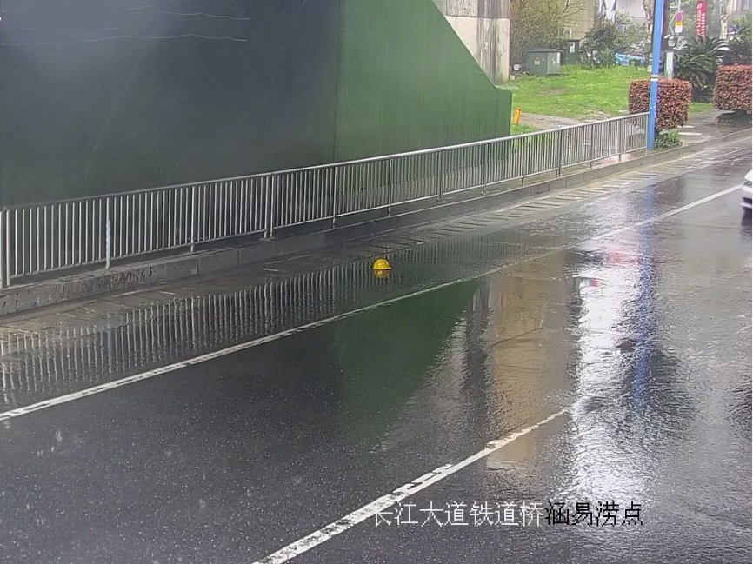
海绵城市建设给我们带来了哪些变化？
海绵城市建设前
海绵城市建设后
海绵城市建设前
海绵城市建设后
Notes:
.减少雨水径流总量，延缓峰值流量出现时间，减轻发生内涝的风险
2. 雨水下渗，有助于补充浅层地下水，涵养水资 源，改善生态环境。
3.通过城市植被、湿地、坑塘、溪流的保存与修 复，可以明显增加城市绿地，减少城市热岛效应。
4.对雨水污染进行控制，改善水环境。
关系很多，说几个比较密切的
做了雨水花园、昆虫、生物居住生活，松鼠照片
积水点
黑臭水体原来河道黑臭，做了海绵后水质变清了
小雨不湿鞋

Slide 15
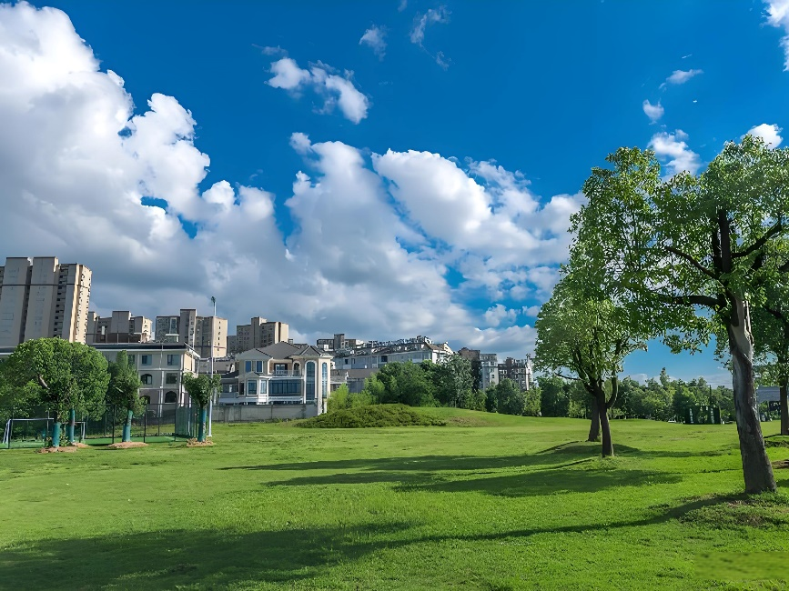
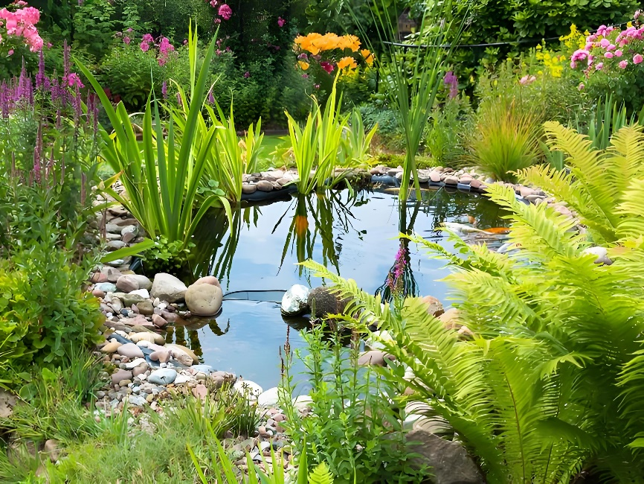
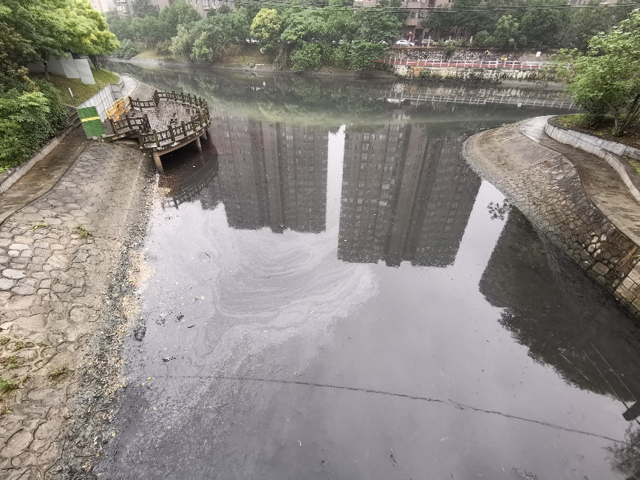
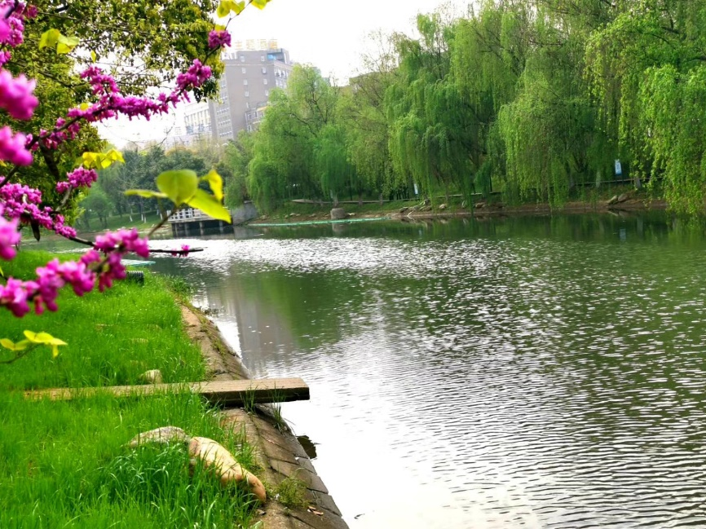
海绵城市建设给我们带来了哪些变化？
海绵城市建设前
海绵城市建设后
海绵城市建设前
海绵城市建设后
Notes:
.减少雨水径流总量，延缓峰值流量出现时间，减轻发生内涝的风险
2. 雨水下渗，有助于补充浅层地下水，涵养水资 源，改善生态环境。
3.通过城市植被、湿地、坑塘、溪流的保存与修 复，可以明显增加城市绿地，减少城市热岛效应。
4.对雨水污染进行控制，改善水环境。
关系很多，说几个比较密切的
做了雨水花园、昆虫、生物居住生活，松鼠照片
积水点
黑臭水体原来河道黑臭，做了海绵后水质变清了
小雨不湿鞋

Slide 16
06
让我们一起来看图识海绵

Slide 17
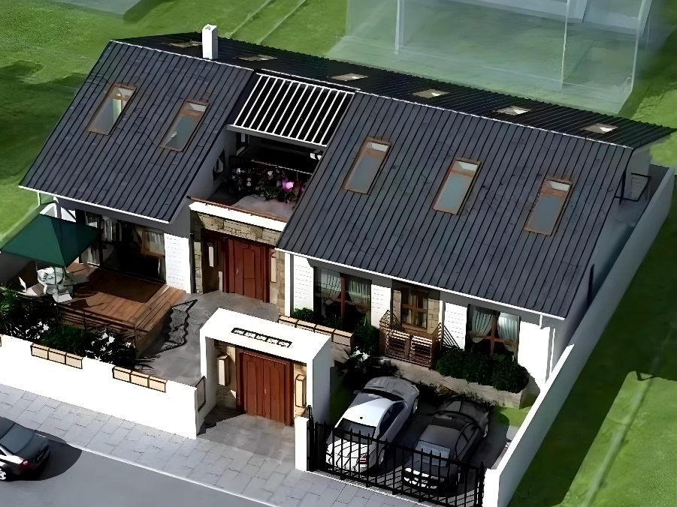
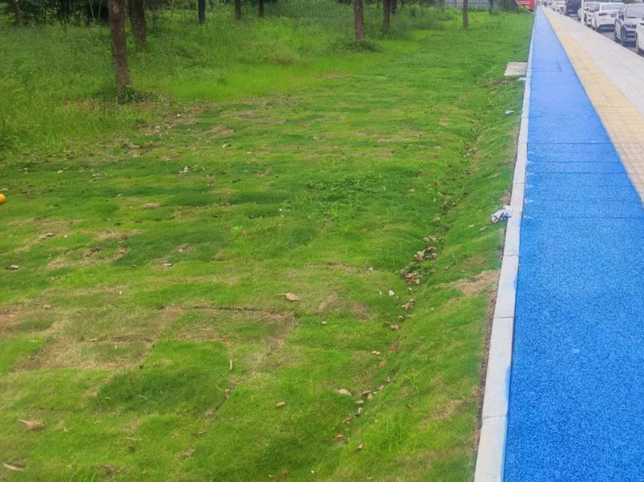
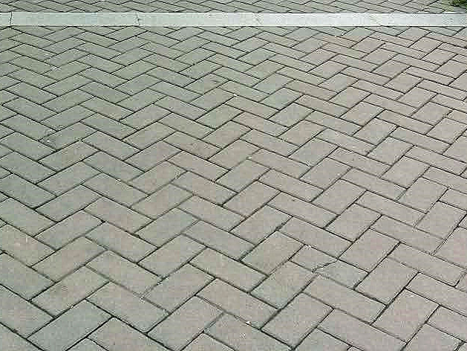

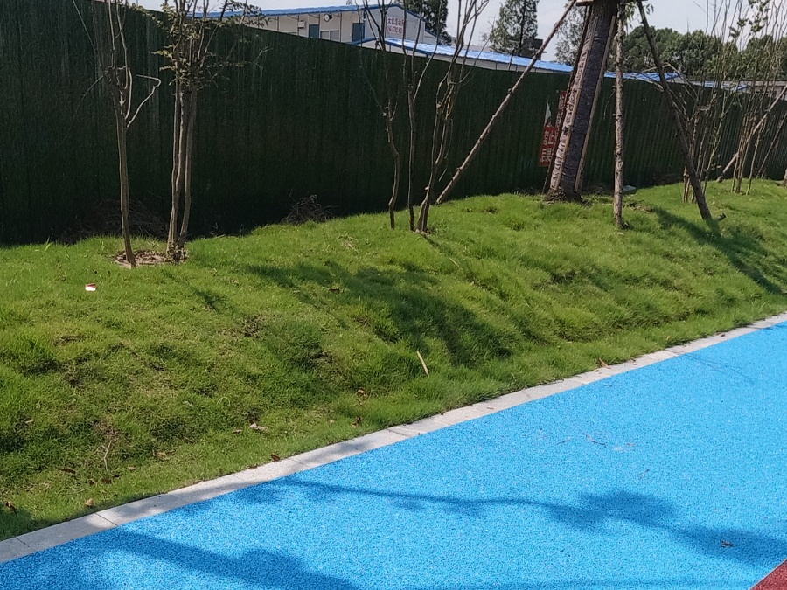
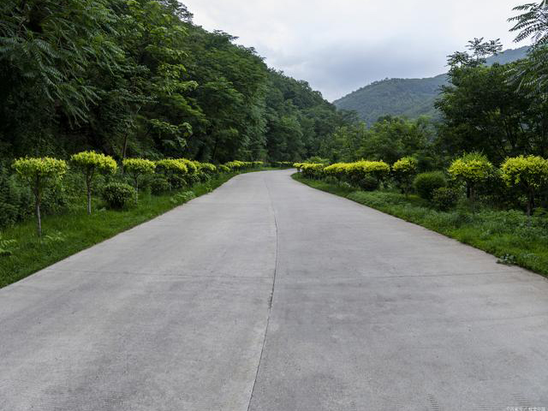
让我们一起来看图识海绵
透水路面
普通屋顶
下沉式绿地
水泥路面
绿色屋顶
普通绿地
Notes:
找来很多照片，找几个小朋友一起辨识下哪些是海绵城市设施，

Slide 18

绿水青山
就是金山银山
Notes:
大家学习都比较认真，每个人发个小奖品，保护环境，习近平爷爷绿水青山就是金山银山，大家一定要保护生活环境，让环境越来越好

